Slide 1
10的加、减法
R·一年级上册
二、6~10的认识和加、减法

Slide 2

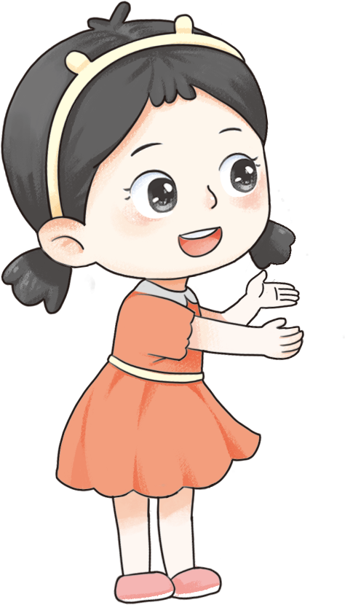

复习导入
对口令
凑十
7
3
3和7，凑成十。

Slide 3


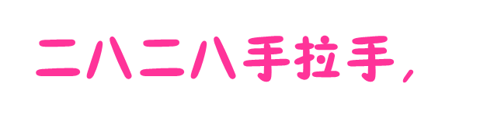

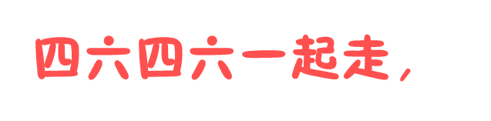


凑十歌

Slide 4


新知探究
说一说这幅图的意思。
有10个圆圈，拿走1个蓝色的圆圈，还剩9个白色的圆圈，10-1=9。
有9个白色的圆圈，1个蓝色的圆圈，合起来是10个圆圈，9+1=10。
有1个蓝色的圆圈，9个白色的圆圈，合起来是10个圆圈，1+9=10。
有10个圆圈，拿走9个白色的圆圈，还剩1个蓝色的圆圈，10-9=1。

Slide 5
1＋9＝
10
10
9＋1＝
10
1
9
10－1＝
9
10－9＝
1

Slide 6
说一说这幅图的意思。
有8个白色的圆圈，2个蓝色的圆圈，合起来是10个圆圈，8+2=10。
有10个圆圈，拿走2个蓝色的圆圈，还剩8个白色的圆圈，10-2=8。
有2个蓝色的圆圈，8个白色的圆圈，合起来是10个圆圈，2+8=10。
有10个圆圈，拿走8个白色的圆圈，还剩2个蓝色的圆圈，10-8=2。

Slide 7
一图三式
2＋8＝
10
10
10－2＝
8
2
8
10－8＝
2

Slide 8
说一说这幅图的意思。
有10个圆圈，拿走7个白色的圆圈，还剩3个蓝色的圆圈，10-7=3。
有3个蓝色的圆圈，7个白色的圆圈，合起来是10个圆圈，3+7=10。
有7个白色的圆圈，3个蓝色的圆圈，合起来是10个圆圈，7+3=10。
有10个圆圈，拿走3个蓝色的圆圈，还剩7个白色的圆圈，10-3=7。

Slide 9
3＋7＝
10
10
10－3＝
7
3
7
10－7＝
3

Slide 10
说一说这幅图的意思。
有10个圆圈，拿走4个蓝色的圆圈，还剩6个白色的圆圈，10-4=6。
有4个蓝色的圆圈，6个白色的圆圈，合起来是10个圆圈，4+6=10。
有6个白色的圆圈，4个蓝色的圆圈，合起来是10个圆圈，6+4=10。
有10个圆圈，拿走6个白色的圆圈，还剩4个蓝色的圆圈，10-6=4。

Slide 11
4＋6＝
10
10
10－4＝
6
4
6
10－6＝
4

Slide 12
说一说这幅图的意思。
有5个白色的圆圈，5个蓝色的圆圈，合起来是10个圆圈，5+5=10。
有10个圆圈，拿走5个蓝色的圆圈，还剩5个白色的圆圈，10-5=5。
有5个蓝色的圆圈，5个白色的圆圈，合起来是10个圆圈，5+5=10。
有10个圆圈，拿走5个白色的圆圈，还剩5个蓝色的圆圈，10-5=5。

Slide 13
10
5＋5＝
10
5
5
10－5＝
5

Slide 14
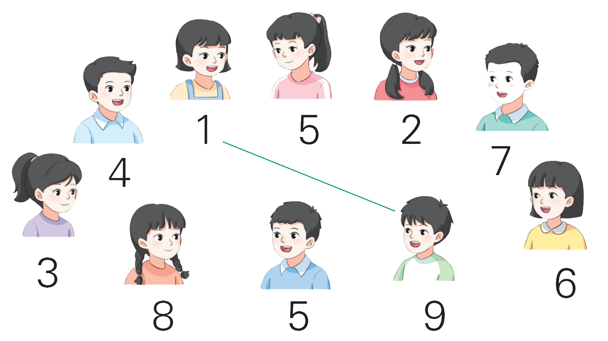
试一试
找朋友。
【课本56页“做一做”第1题】

Slide 15
巩固练习
1.
【课本56页“做一做”第2题】
8
6
7
2
4
3
10
10
0
8
9
+
=
10
=
2
10 －
10
1

Slide 16
2.
【课本58页 练一练 第6题】
1
9
9
10-1=
1+ =10
10
9
9
10- =1
7
10
3
7
- =
10
3
7
+ =10
3
10
7
- =
3
答案不唯一。

Slide 17
课堂小结
10的加减法
1 + 9 ＝ 10 9 + 1 ＝ 10 10 – 1 ＝ 9 10 – 9 ＝ 1
2 + 8 ＝ 10 8 + 2 ＝ 10 10 – 2 ＝ 8 10 – 8 ＝ 2
3 + 7 ＝ 10 7 + 3 ＝ 10 10 – 3 ＝ 7 10 – 7 ＝ 3
4 + 6 ＝ 10 6 + 4 ＝ 10 10 – 4 ＝ 6 10 – 6 ＝ 4
5 + 5 ＝ 10 10 – 5 ＝ 5

Slide 18


课后作业
完成本课时相关练习。

